Slide 1
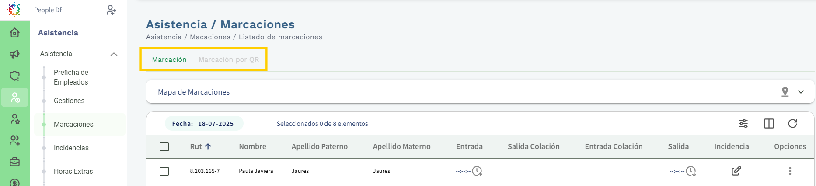




Marcaciones Objetivo
Esta sección, tiene como principal objetivo poder visualizar periódicamente la asistencia de cada colaborador que debe marcar; ya sea que lo haya hecho a través de la Web, App Móvil, Código QR y/o Equipo Biométrico.
La misma sección, posee una segunda pestaña que se utiliza para poder gestionar las marcas a través de un Código QR antes mencionado. Esta opción, viene a reemplazar un equipo biométrico, ya sea por dinero, logística
Como proveedor, es nuestro deber poder cada marcaje se pueda adaptar a la necesidad de cada cliente.

Slide 2
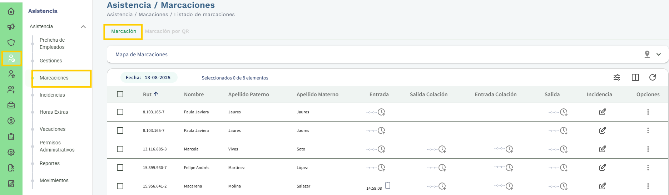



Marcaciones Paso a paso
Ruta: Haz clic en el ícono del módulo > luego en Asistencia, sección Marcaciones e ingresa en la primera pestaña “Marcación”.
Dentro de esta sección, podrás monitorear los registros diarios de cada colaborador. Podrás identificar atrasos, colaboradores sin marcar y validar permisos y/o vacaciones solicitadas aprobadas.

Slide 3
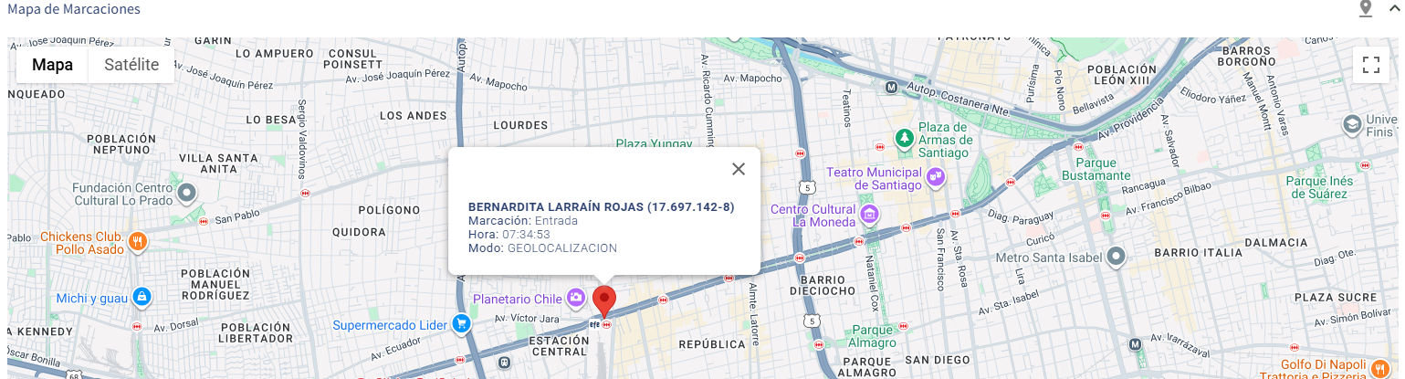
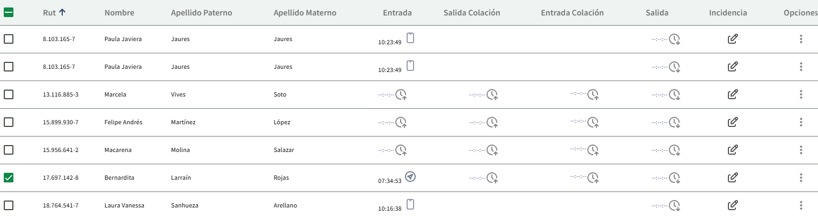
Marcaciones Paso a paso
Al seleccionar un colaborador, podrás ver la ubicación de cada persona que marca asistencia; independiente del método de marcaje.

Slide 4
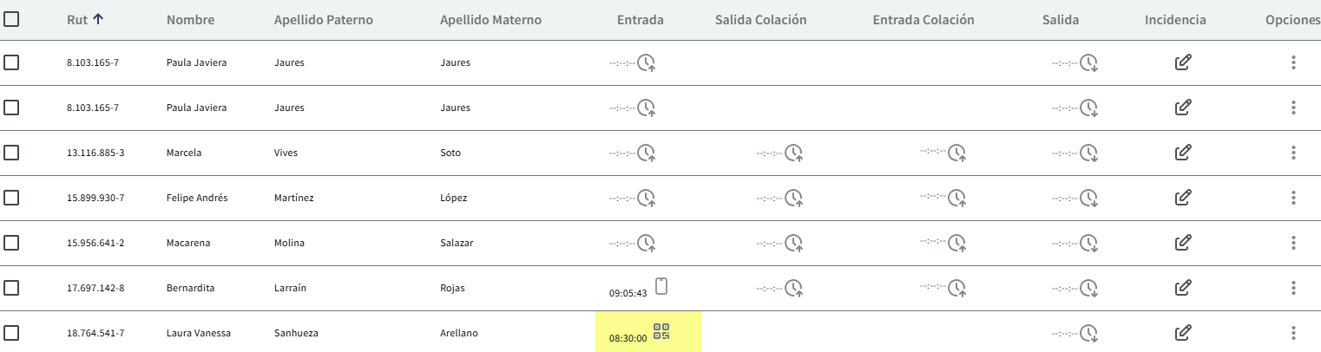

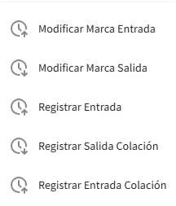

Marcaciones Paso a paso
Dentro de la misma sección, podrás registrar marcas por el colaborador y editarlas. Cada método se puede identificar por los distintos íconos que posee.
Vía Web
Vía Código QR
Estas opciones pueden variar según el turno asignado, si marca o no colación y/o si hay registros de marcaciones.
Vía App Móvil
Vía Equipo Biométrico

Slide 5

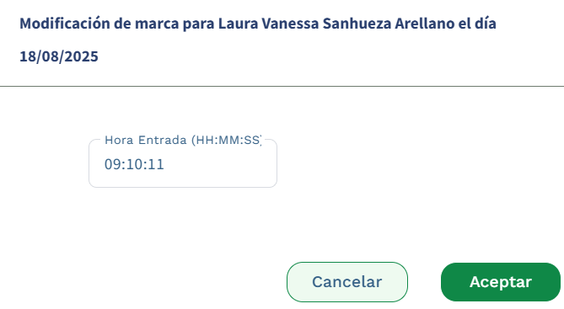
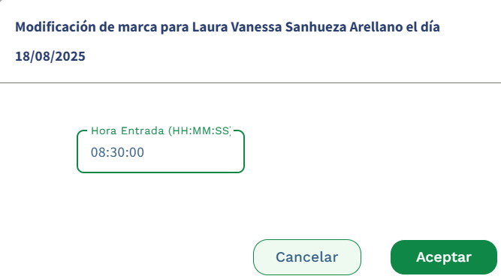
Marcaciones Paso a paso / Edición Marca
Como administrador, podrás generar una marca haciendo clic en el reloj en la columna Entrada/Salida. Además, puedes modificar las marcas de tus colaboradores haciendo clic en la columna “Opciones” tres puntos. Se desplegará una ventana en donde deberás modificar la hora actual, a la correcta según corresponda.
Cada vez que se haga una edición, el sistema resaltará en color amarillo las marcas. Además, se enviará automáticamente una notificación al mail personal de cada colaborador con el objetivo de informarle.

Slide 6
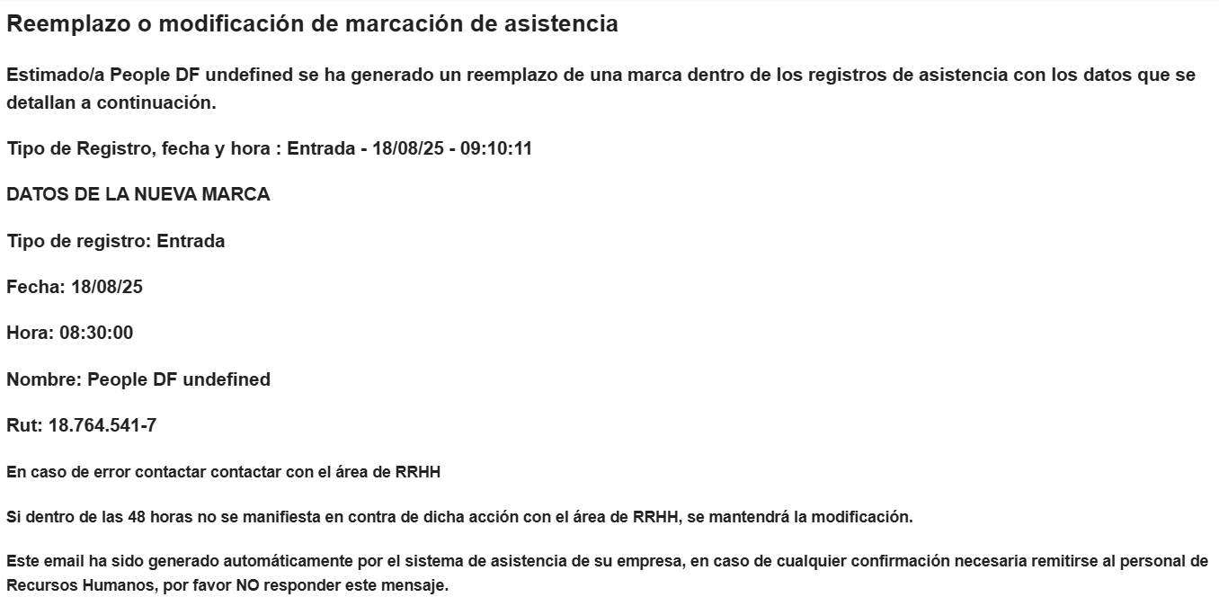

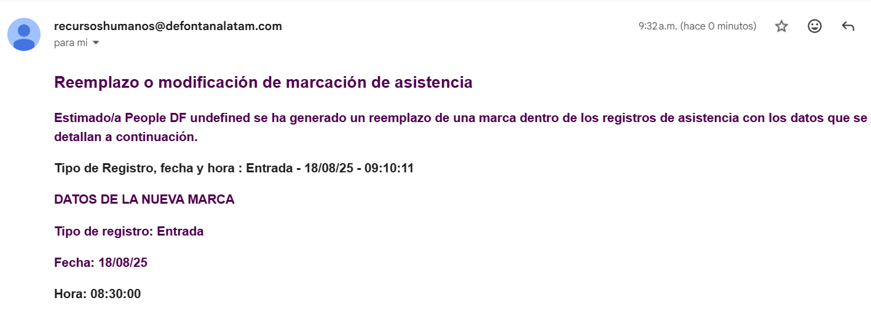
Marcaciones Paso a paso / Notificaciones
Notificación para el colaborador, informando la marca realizada.
Notificación para el colaborador, informando la edición de la marca.
En caso de que el usuario detecte alguna anomalía puede, contactar a RRHH. Si no lo hace dentro de 48 horas, la marca se mantendrá y se entenderá como validada.

Slide 7
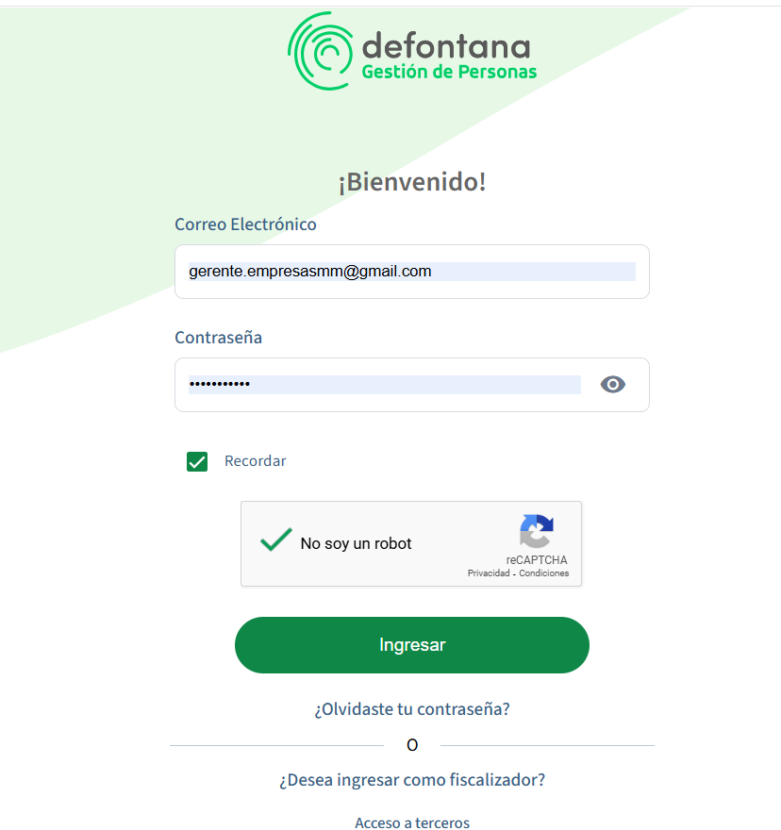
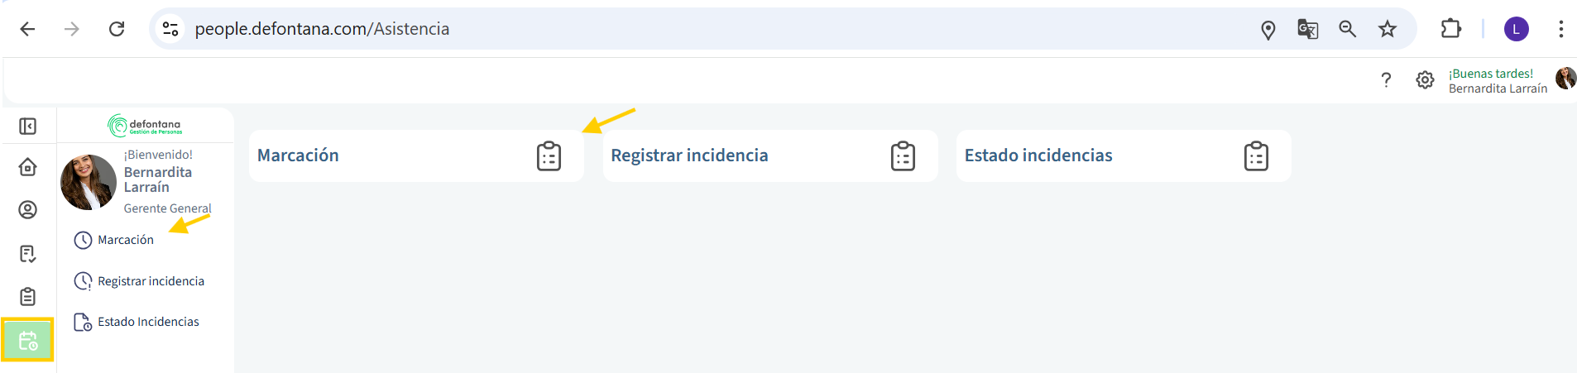
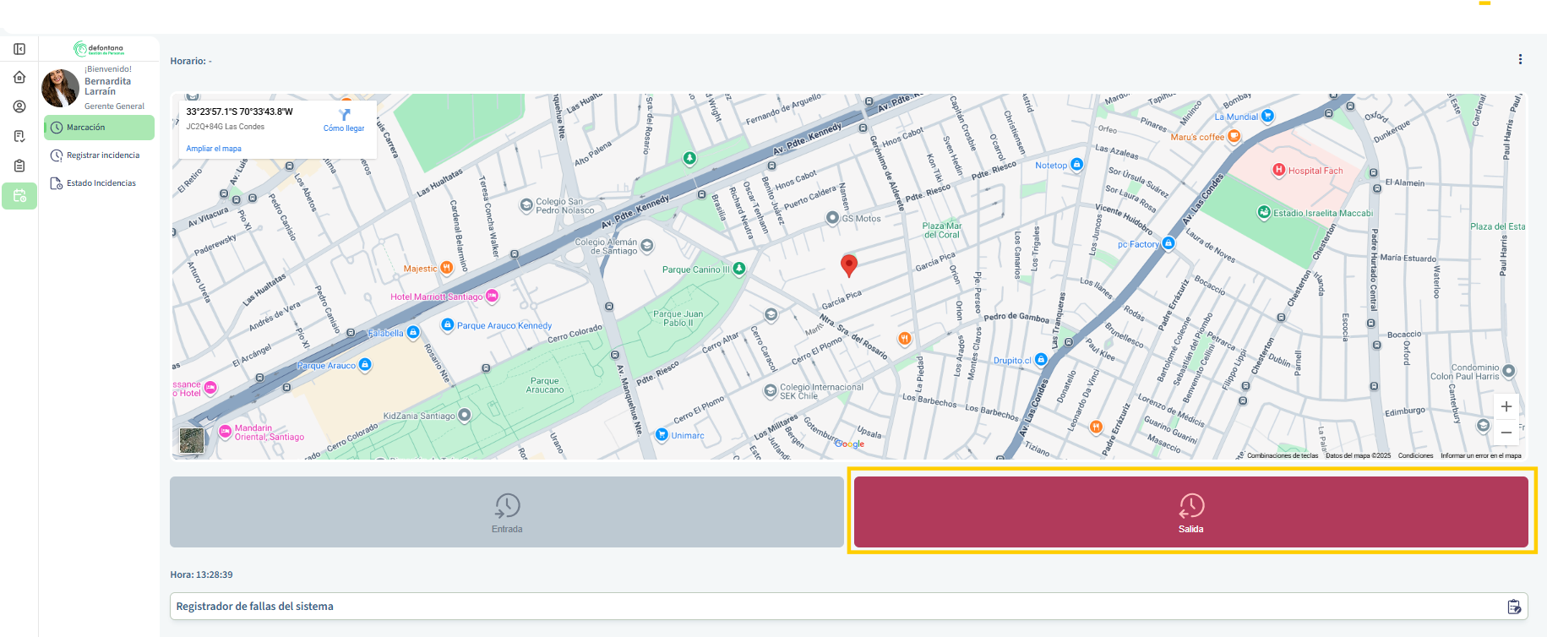
Marcaciones Paso a paso / Marcación Web
Está disponible la marcación vía web, la cual se puede hacer ingresando a https://people.defontana.com/ e ingresa las credenciales. Haz clic en el ícono del módulo e ingresa a “Marcación”; por cualquiera de los 2 lados disponibles.
Podrás visualizar el mapa GPS que permitirá identificar la ubicación de la marca. El sistema guía en cada marcación, es decir, sólo habilita 1 marcación. En el ej, está activa la opción de “salida” ya que hubo una marcación de entrada previamente.

Slide 8
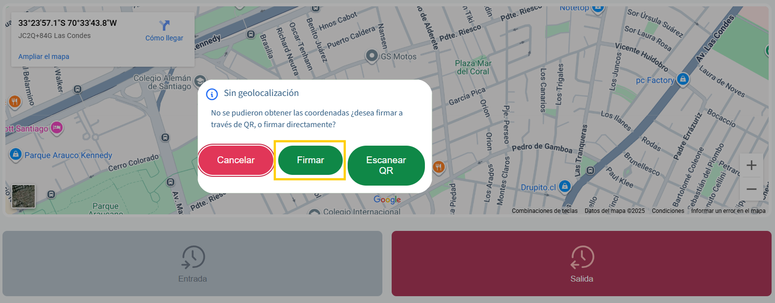
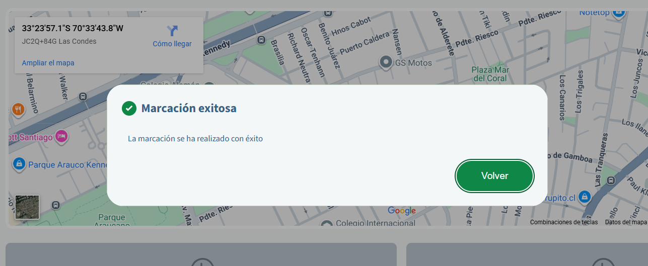
Marcaciones Paso a paso / Marcación Web
Al presionar “Firmar”, la operación habrá sido realizada con éxito. También tendrás la opción de marcar a través del Código QR.

Slide 9
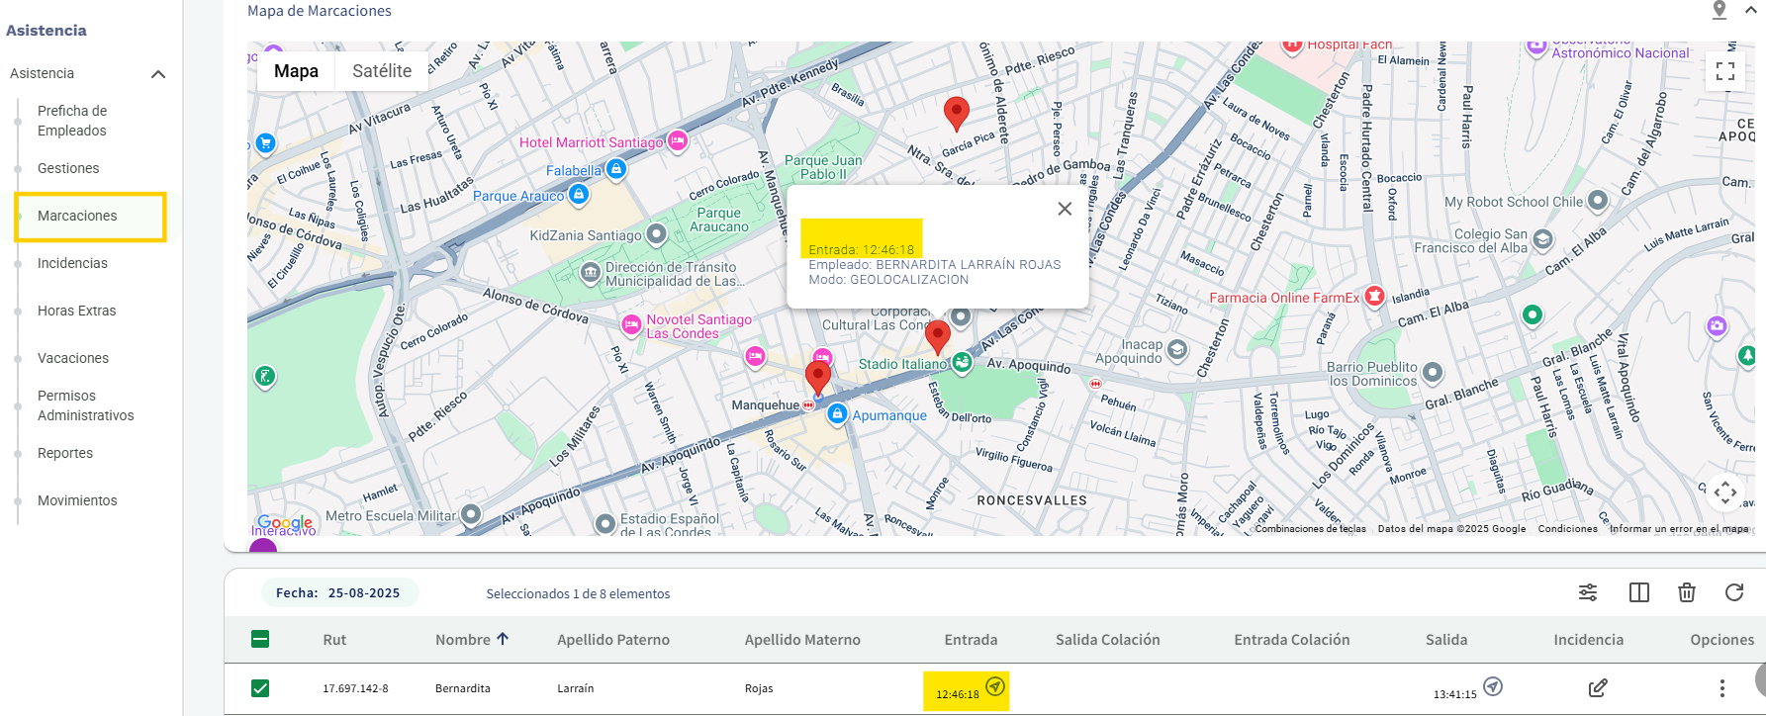
Marcaciones Paso a paso / Marcación Web
Podrás visualizar y validar si la marca se hizo efectiva, si ingresas a la sección “Marcaciones”.

Slide 10

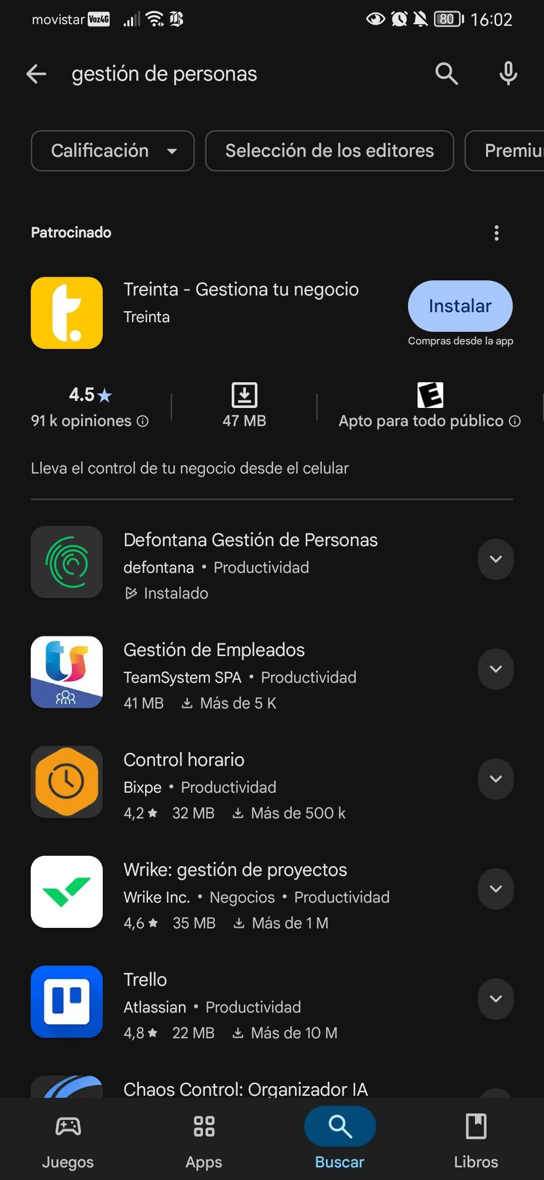
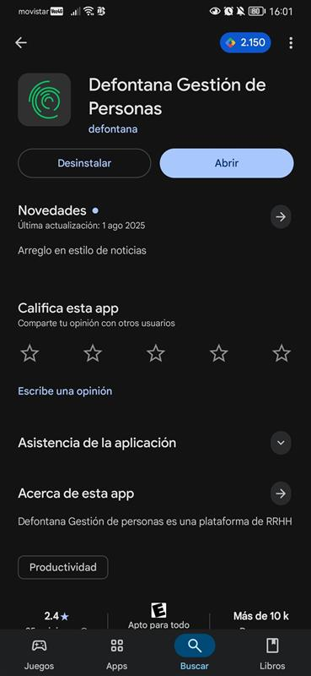
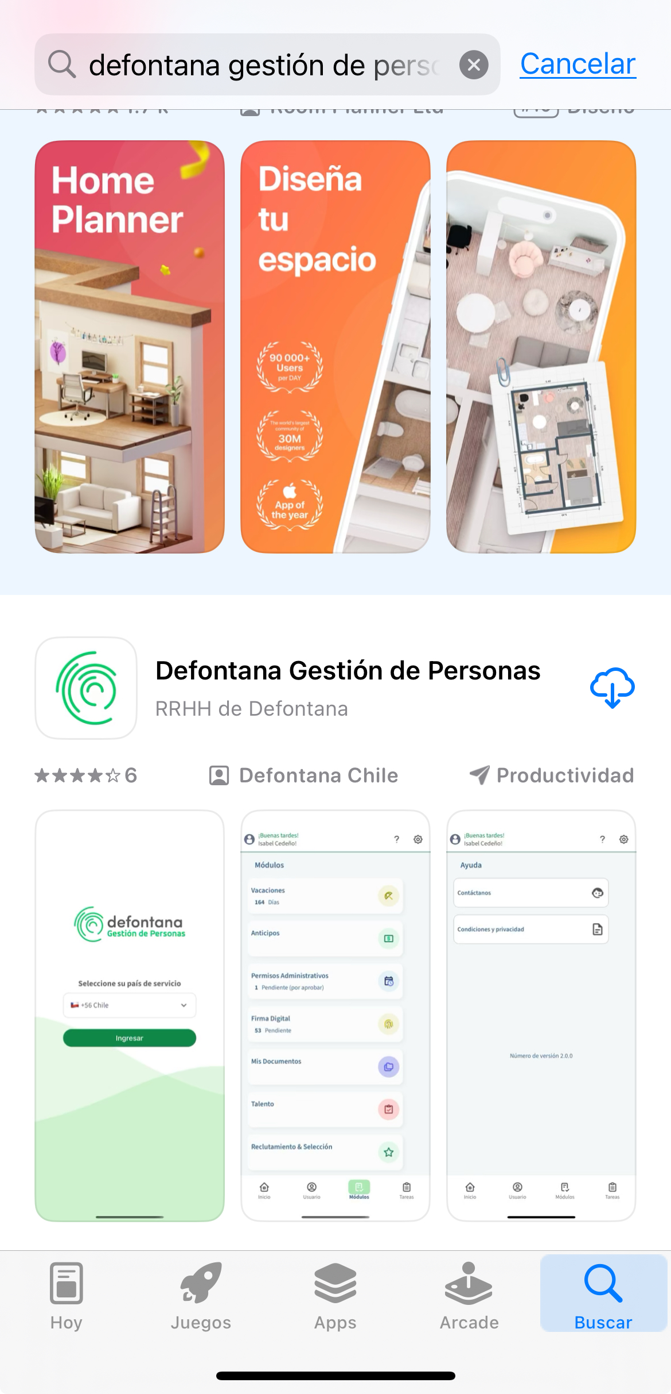
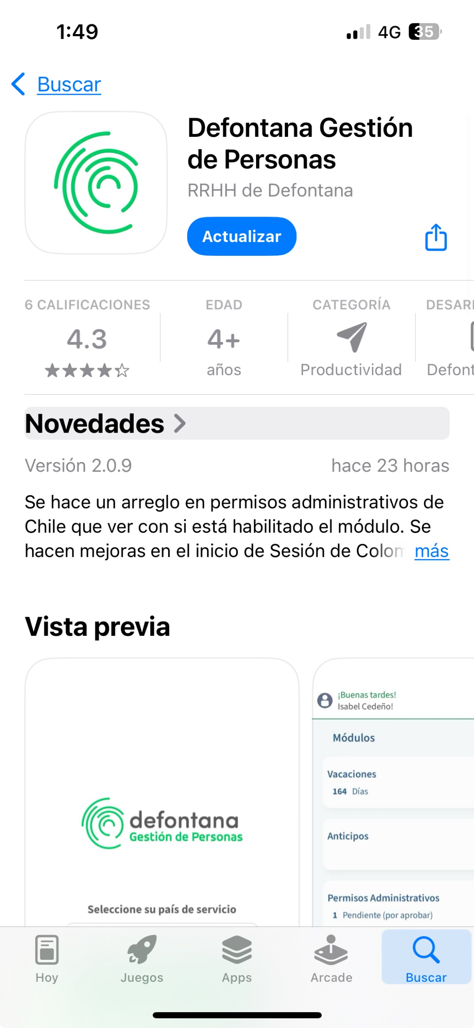
Marcaciones Paso a paso / Marcación App Móvil
Para poder marcar desde la app móvil, es necesario que cada usuario descargue la aplicación “Gestión de Personas – Defontana”, esta puede ser descargada a través de App Store y Google Play.

Slide 11
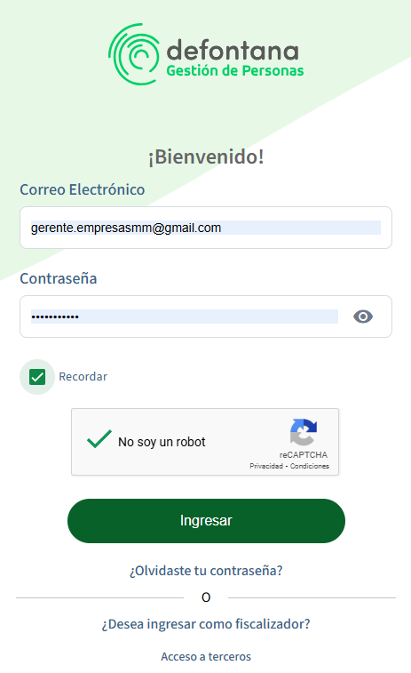
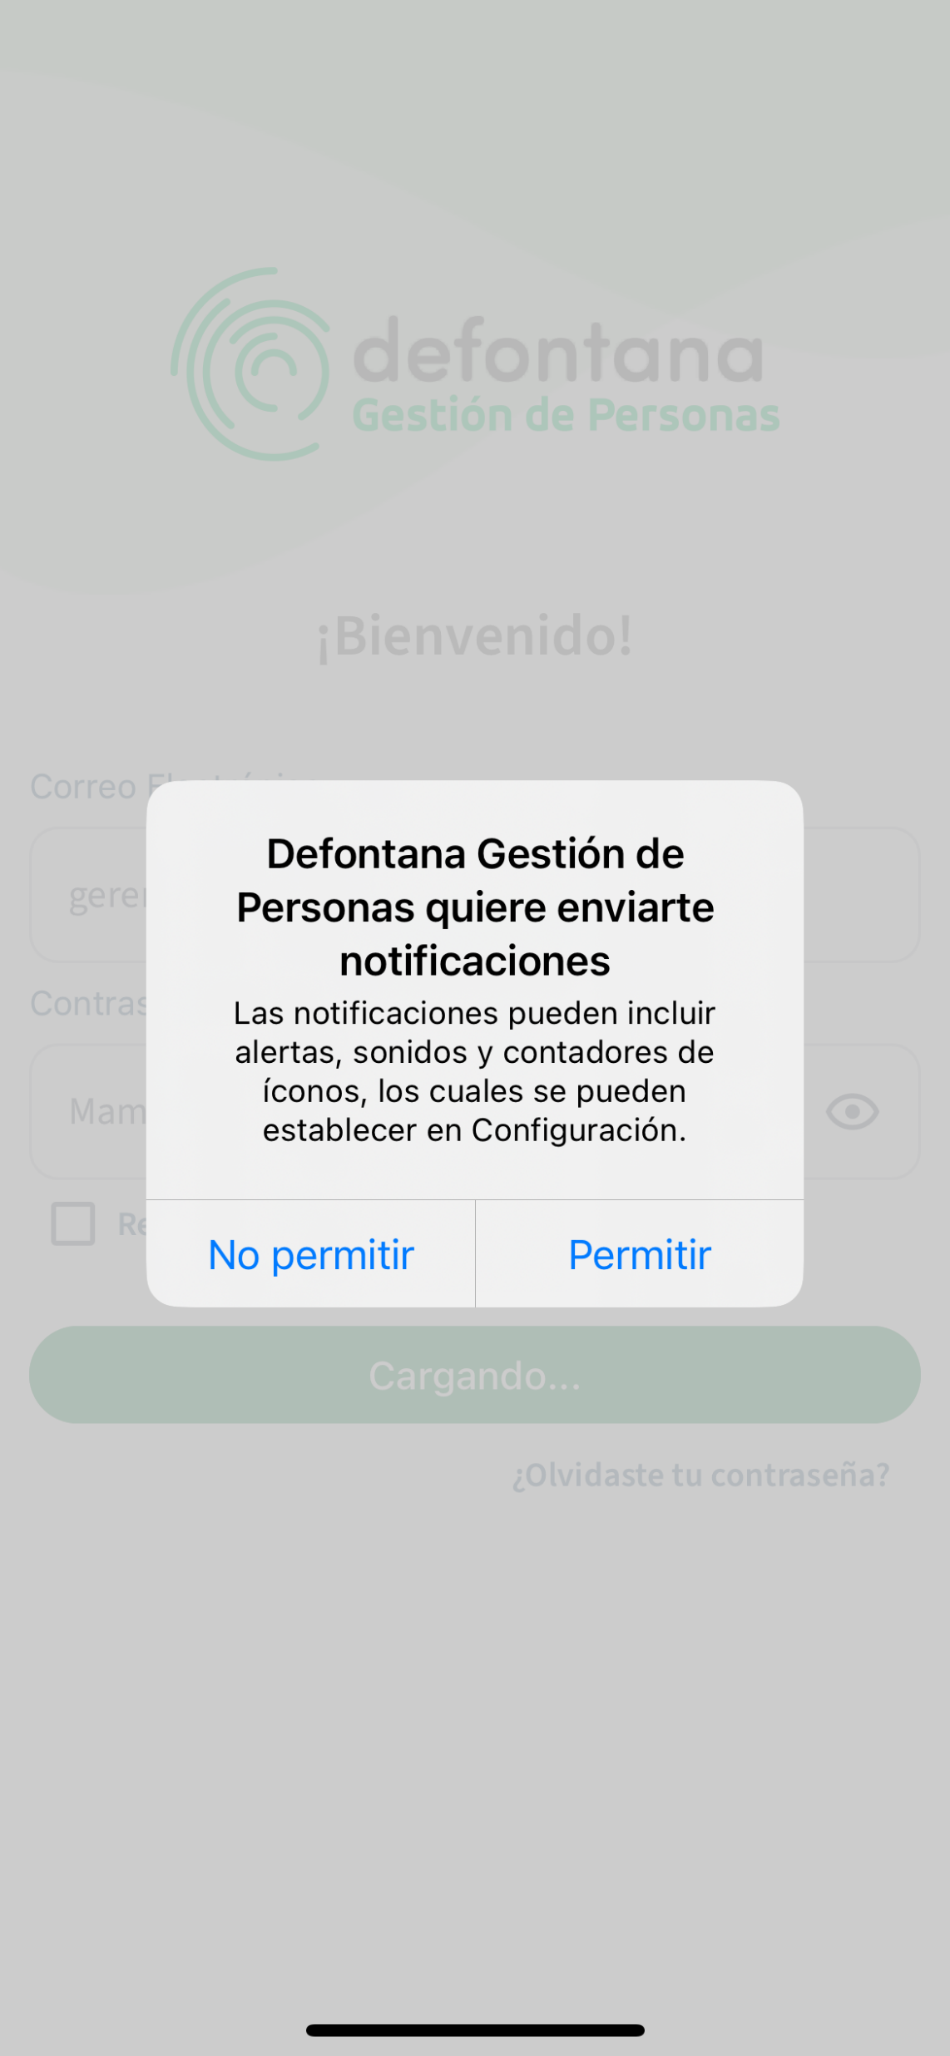
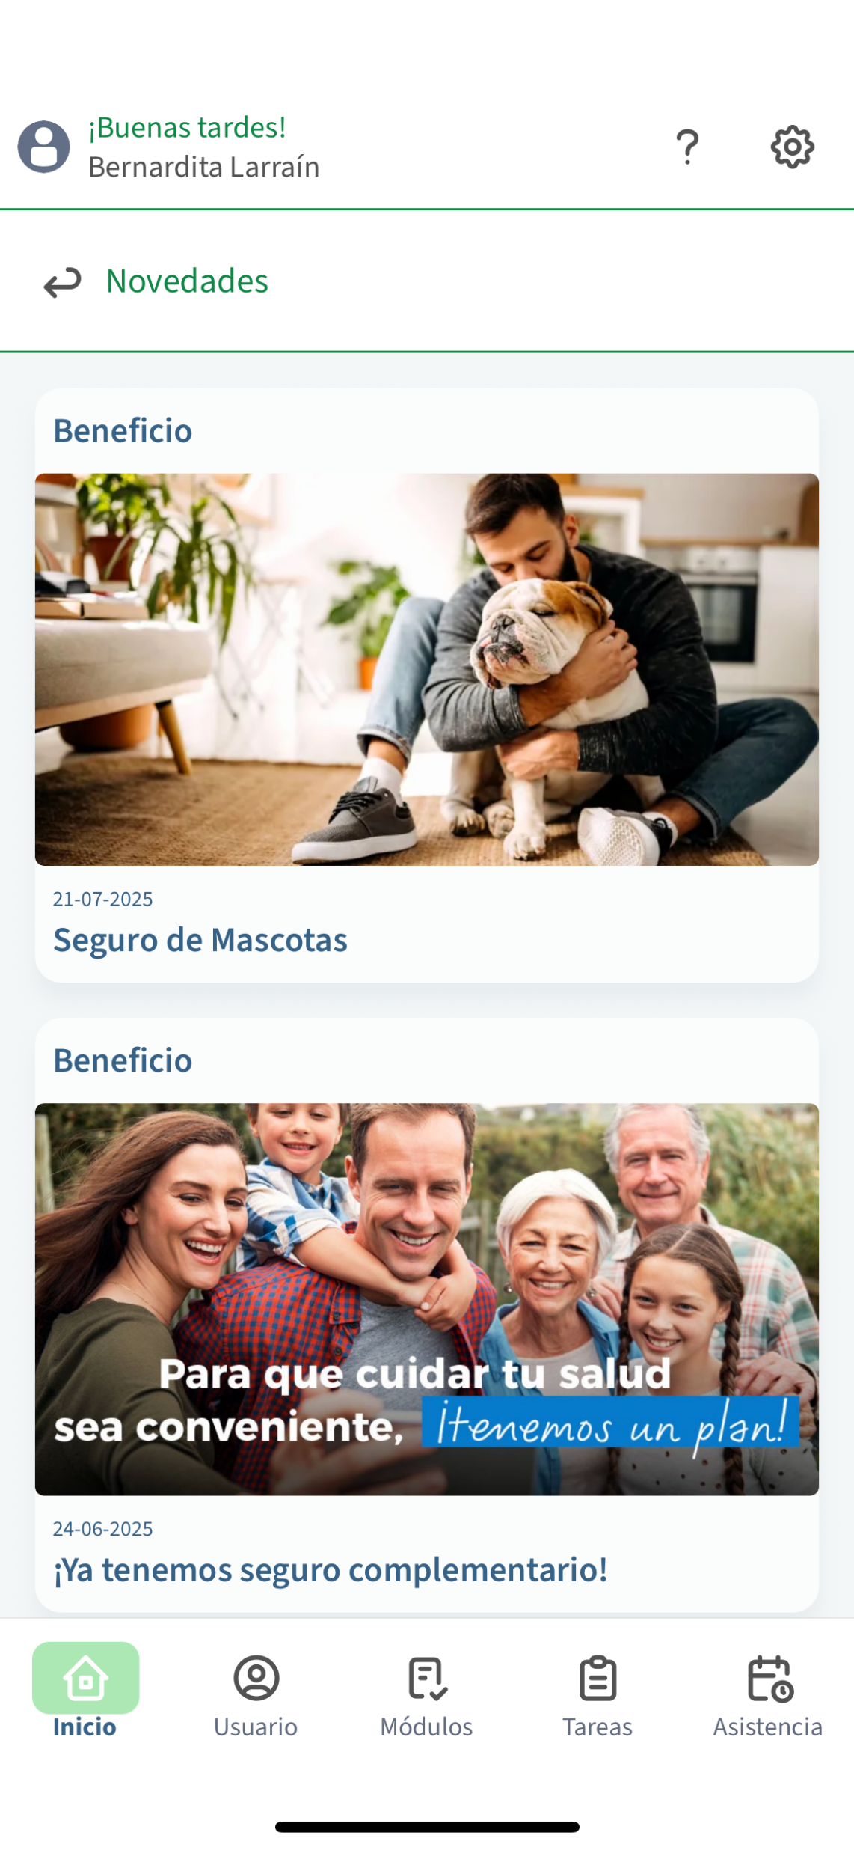

Marcaciones Paso a paso / Marcación App Móvil
Cuando hayas descargado la app, deberán ingresar las credencial correspondientes a tu usuario. Al app te preguntará si autorizas el envío de notificaciones; acá la recomendación es que haga clic en “Permitir” para no entorpecer las comunicaciones propias del módulo. Luego de lo anterior, la app te llevará al inicio de la plataforma, medio para ir al módulo de Asistencia.

Slide 12
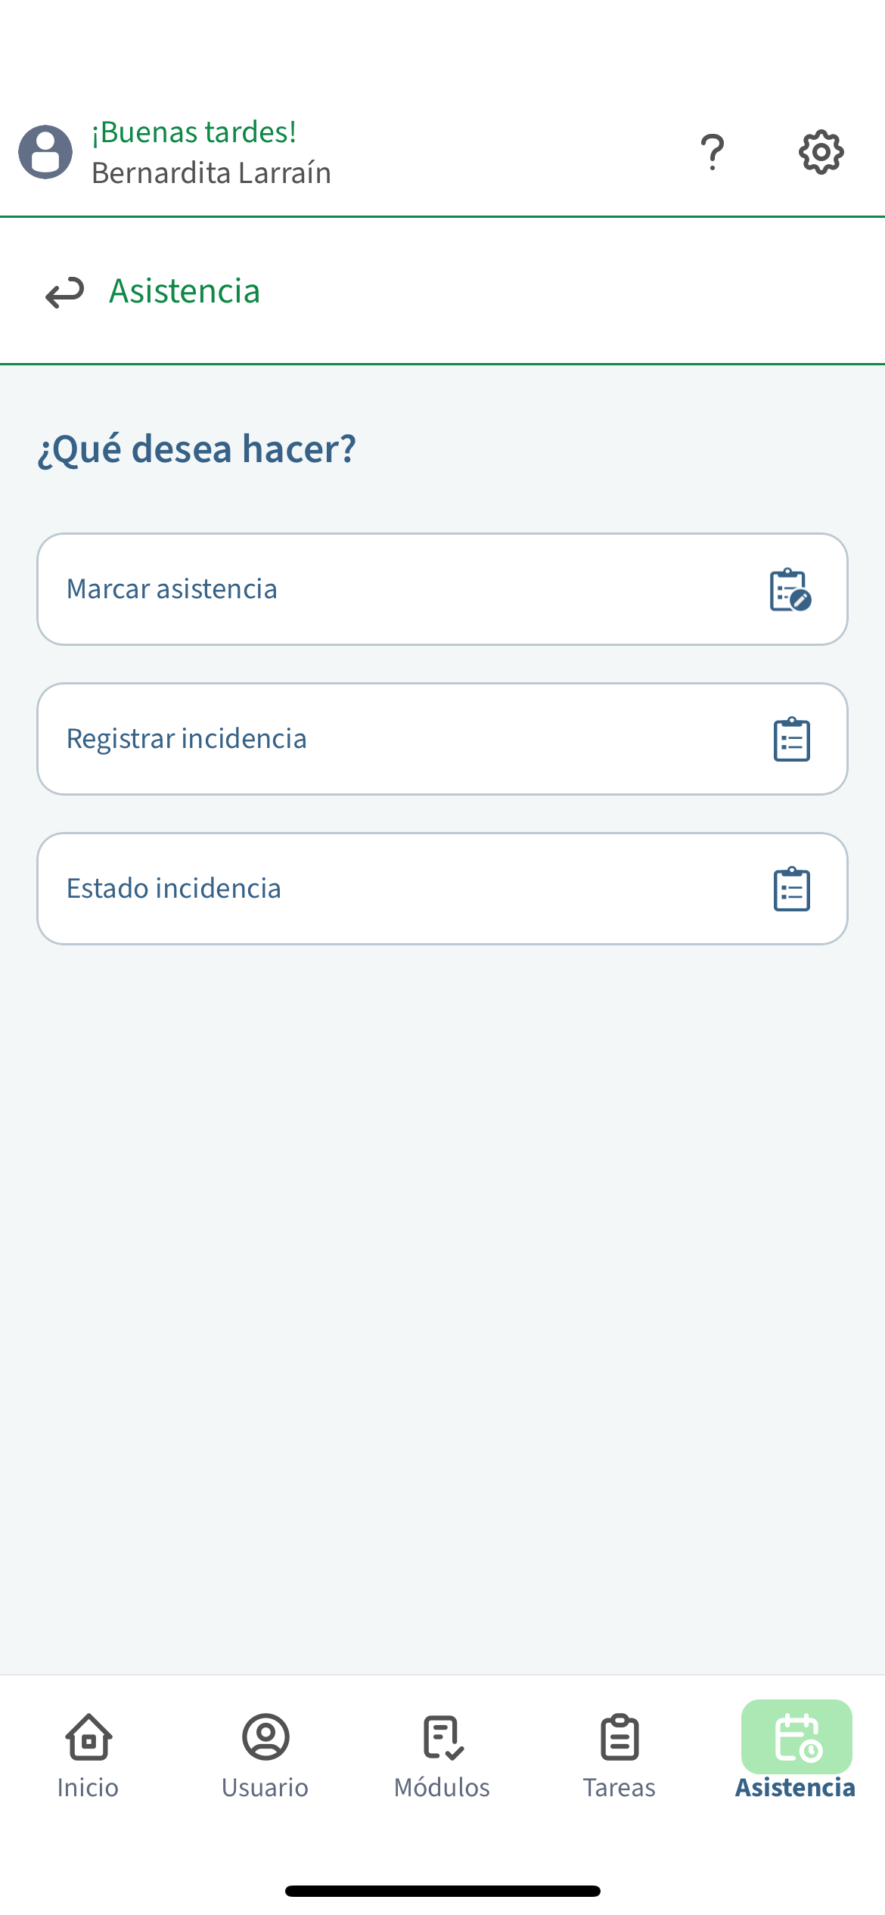
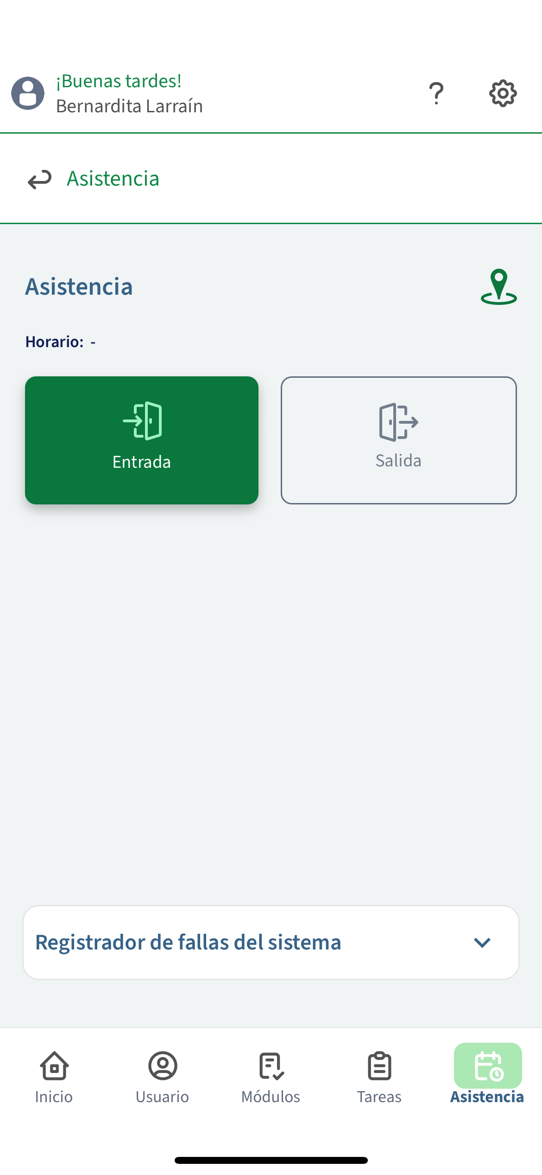
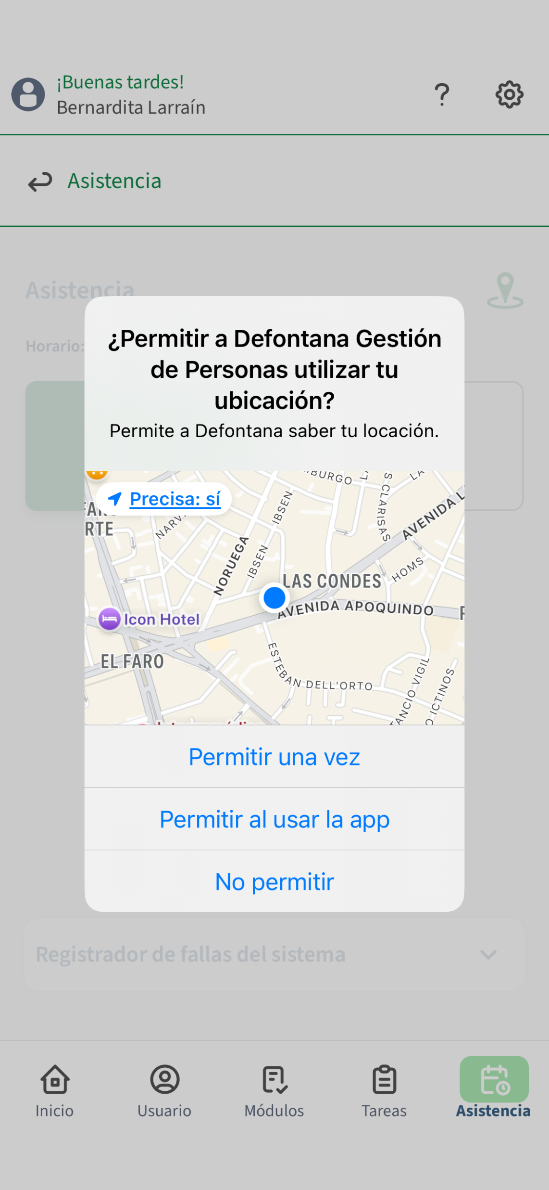
Marcaciones Paso a paso / Marcación App Móvil
Una vez en el módulo de Asistencia podrás realizar lo siguiente:
Marcaciones
Crear solicitudes
Seguimiento de solicitudes
En este caso, para realizar un registro debes seleccionar la primera opción “Marcar asistencia”, allí; dependiendo del turno asignado, se podrán visualizar las opciones de Entra/Salida. Para guiar al usuario, la plataforma inactiva las opciones que no aplican, es decir, para este ejemplo (imagen) deshabilita la Salida si aún no se marca la Entrada y viceversa.
Al igual que otras app, sólo preguntará una vez por la ubicación.

Slide 13
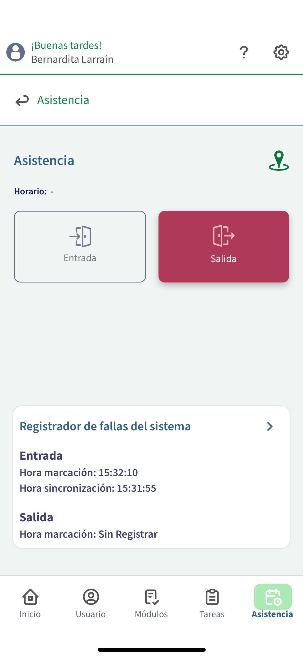
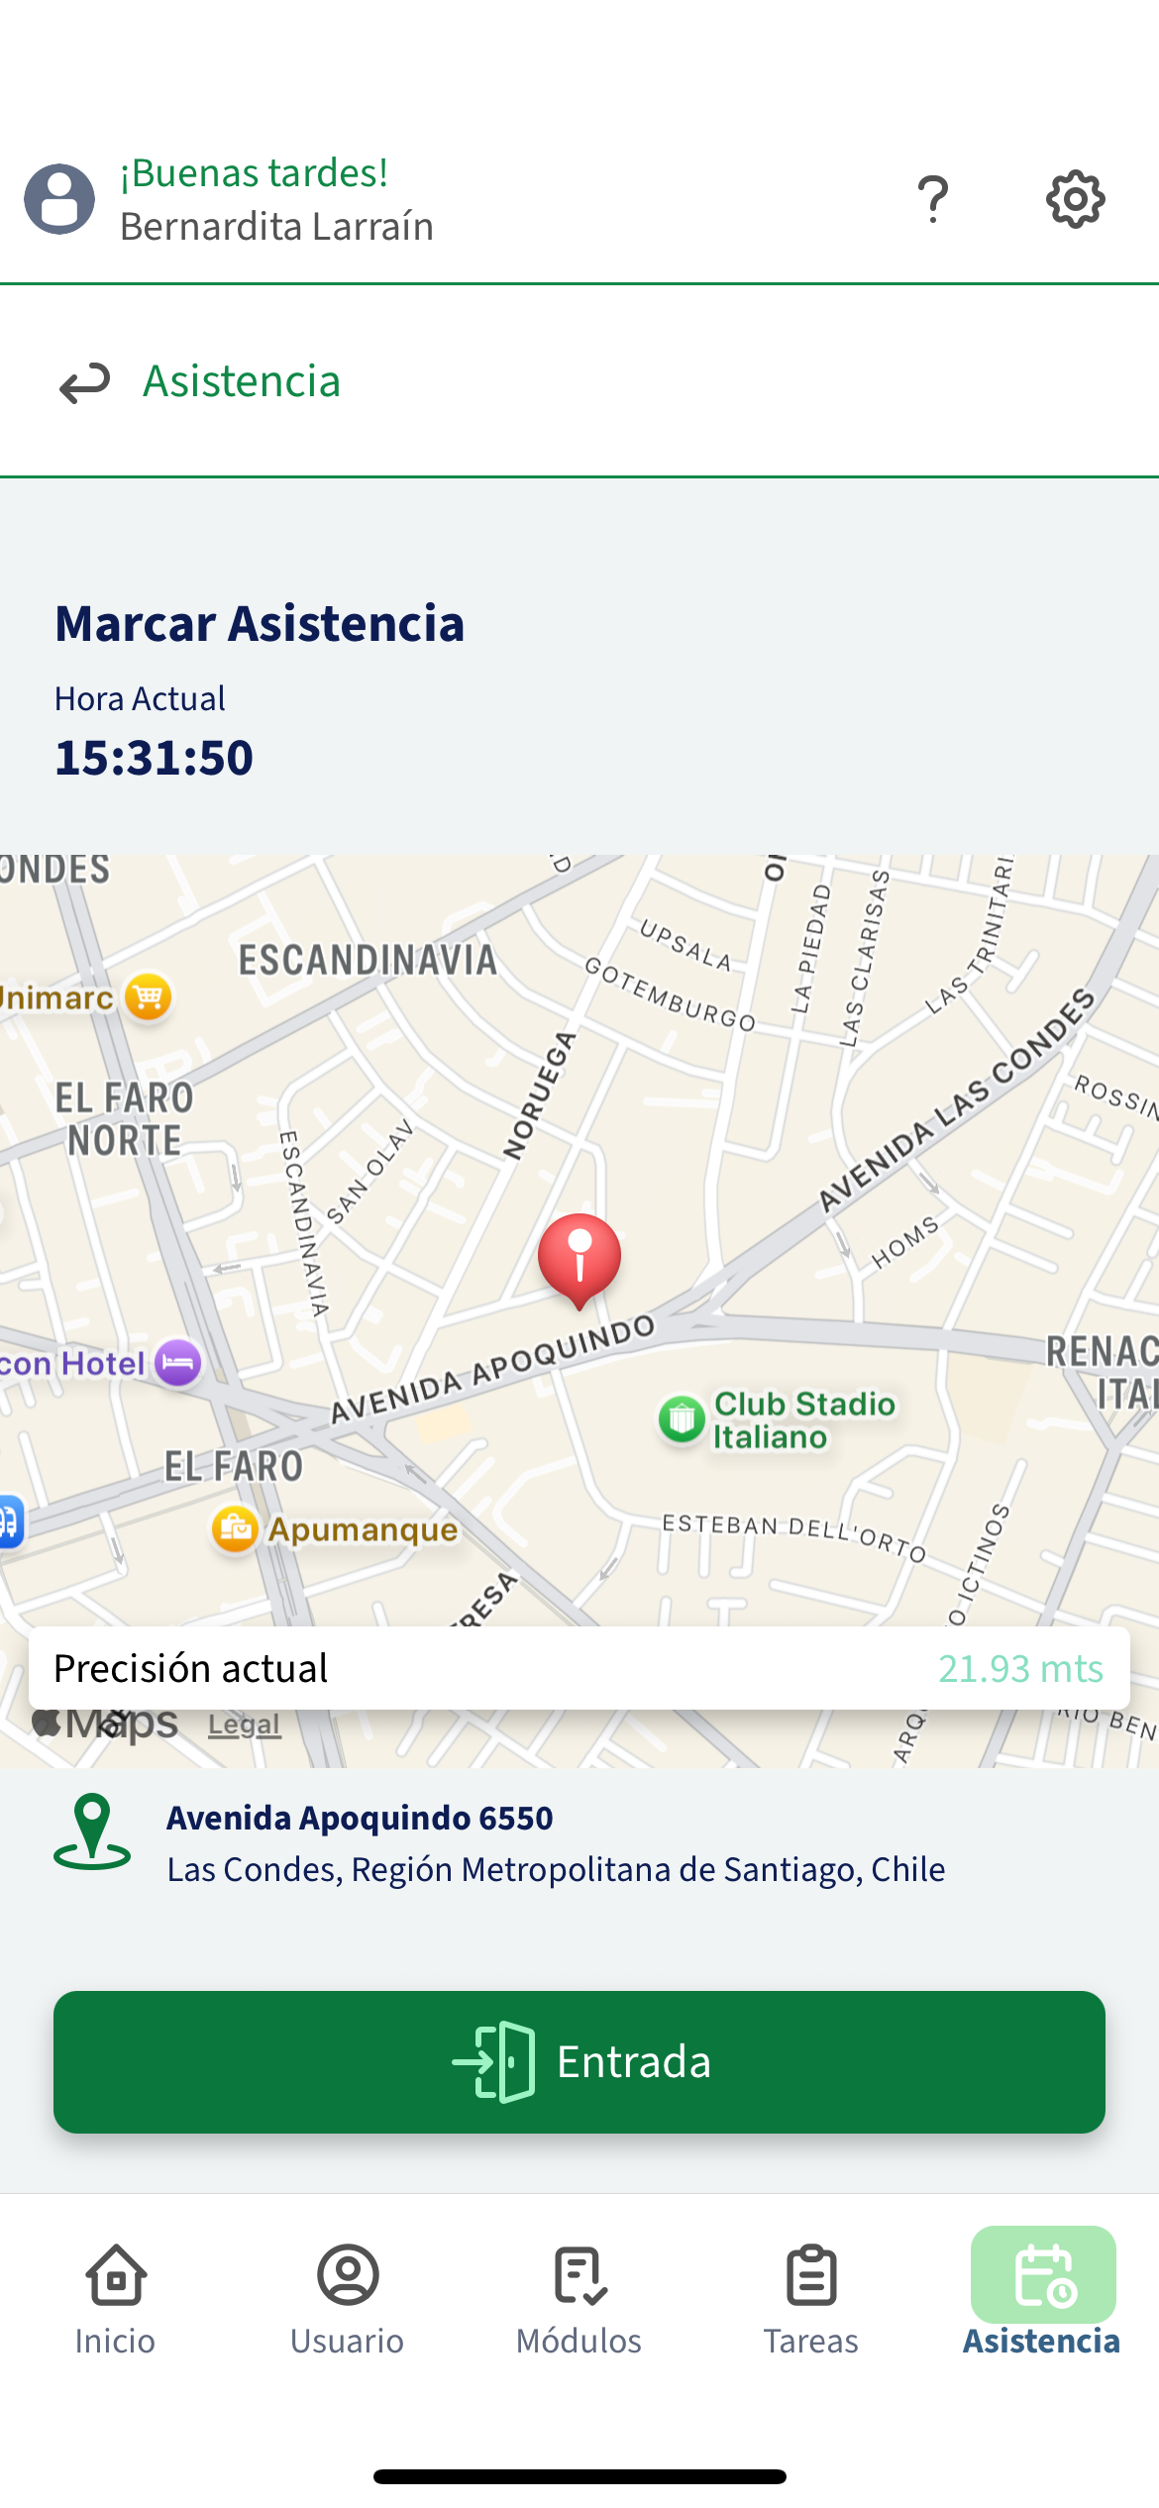
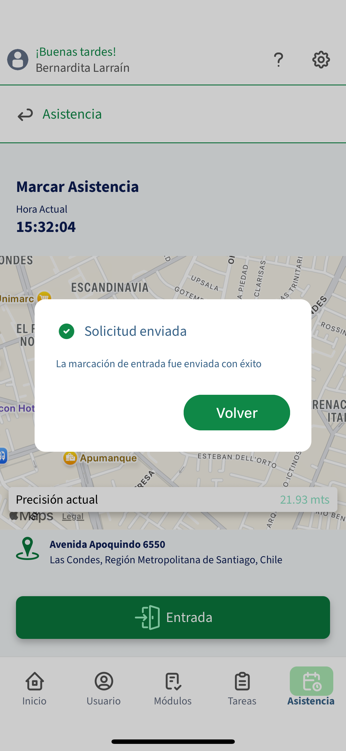
Marcaciones Paso a paso / Marcación App Móvil
Luego de confirmar el paso anterior, se podrá visualizar a priori la ubicación del registro de la marca. Al confirmar la Entrada, la solicitud de marca habrá sido enviada.
Para revisar la marca, se deben seguir los mismos pasos: Inicio >> Asistencia >> Marcación asistencia.

Slide 14
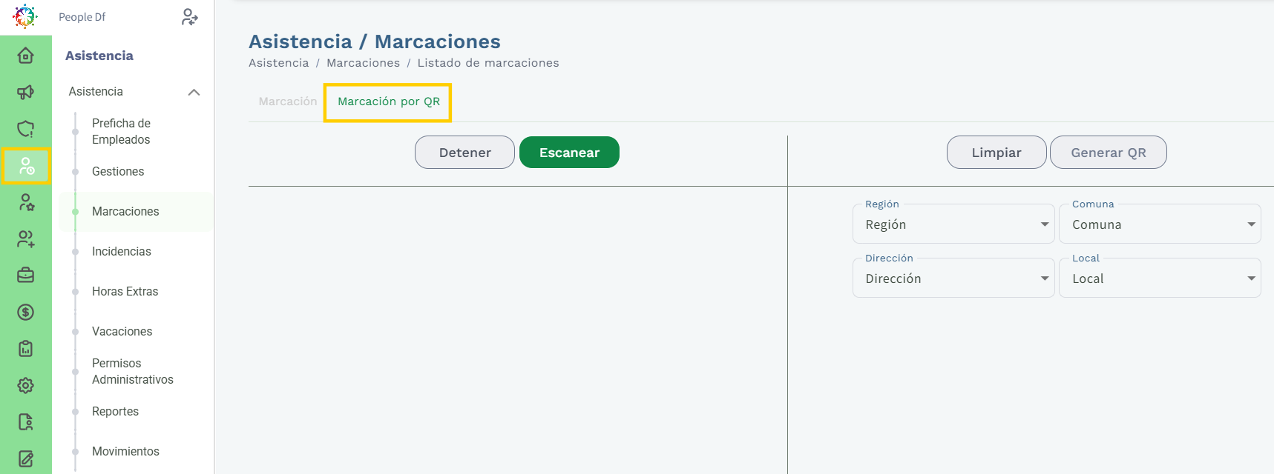
Marcaciones Paso a paso / Marcación por QR
Tal como se nombró al comienzo; en la sección “Gestiones”, la marcación a través de Código QR viene a reemplazar la marcación del sistema biométrico. Es decir en términos prácticos, el QR permite marcar escaneando este código en la sección “Marcaciones” >> Marcación por QR.

Slide 15
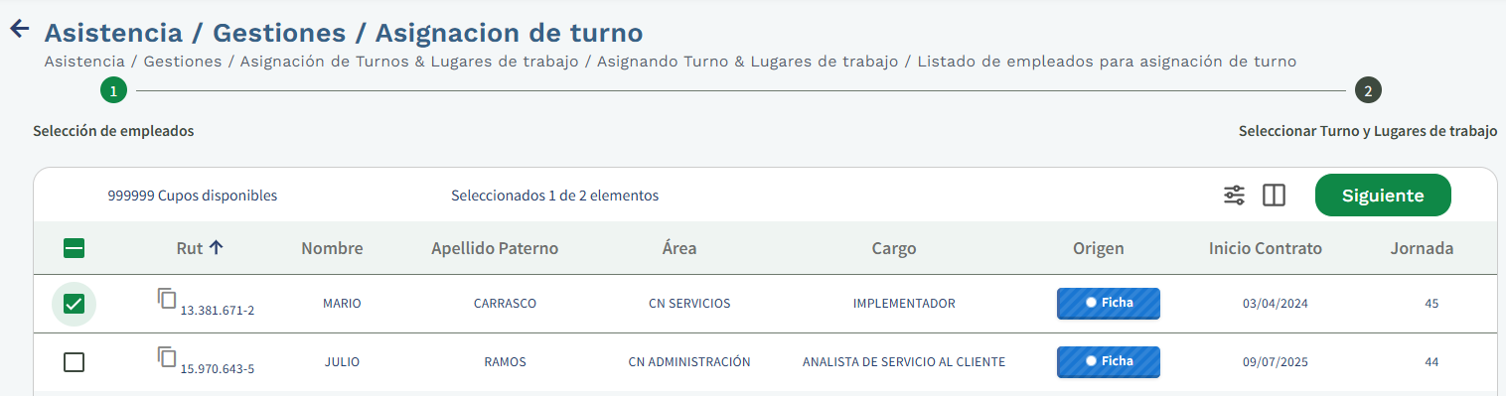
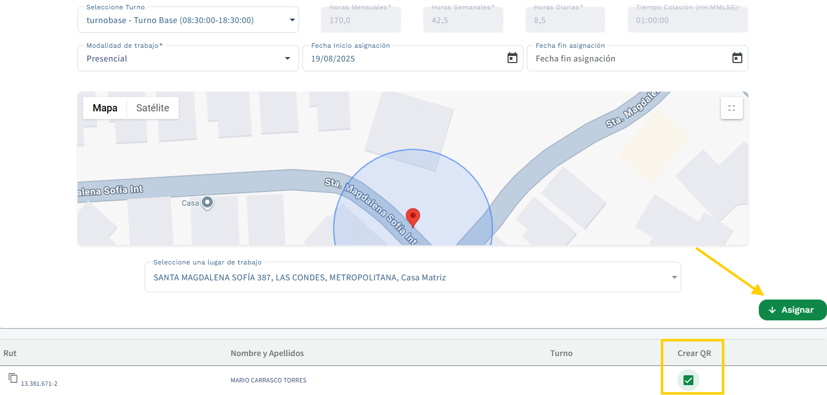
Marcaciones Paso a paso / Marcación por QR
Al asignar un turno; en el segundo paso, tendrás una check box que deberás marcar para poder activar el envío del código.

Slide 16
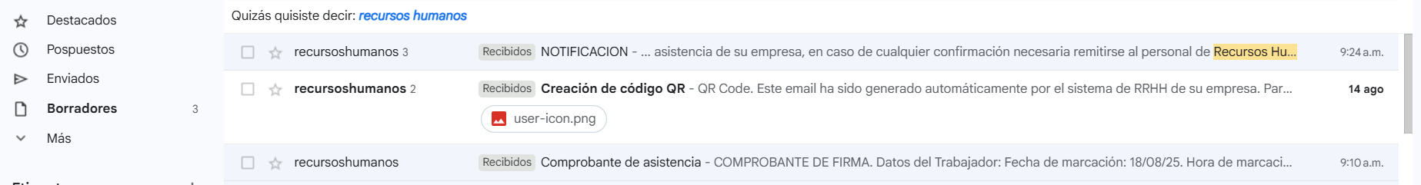
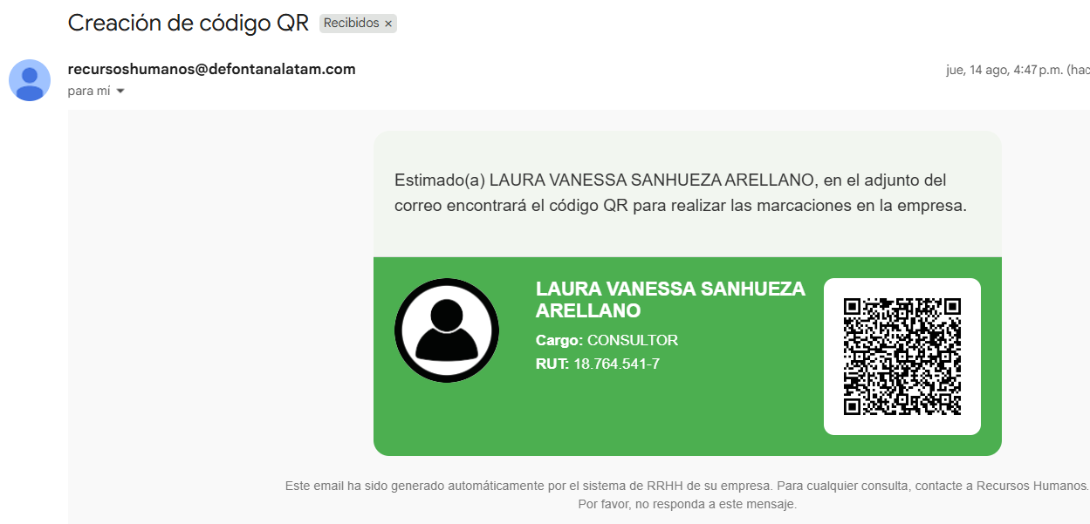
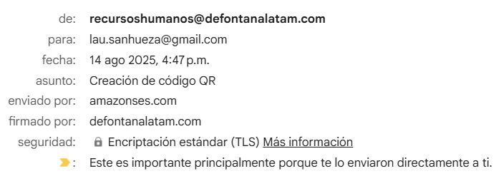
Marcaciones Paso a paso / Marcación por QR
Este mail llega al correo personal que se registra al inicio del proyecto. Todo mail y/o notificación llega a través de una casilla de “noreplay”.

Slide 17
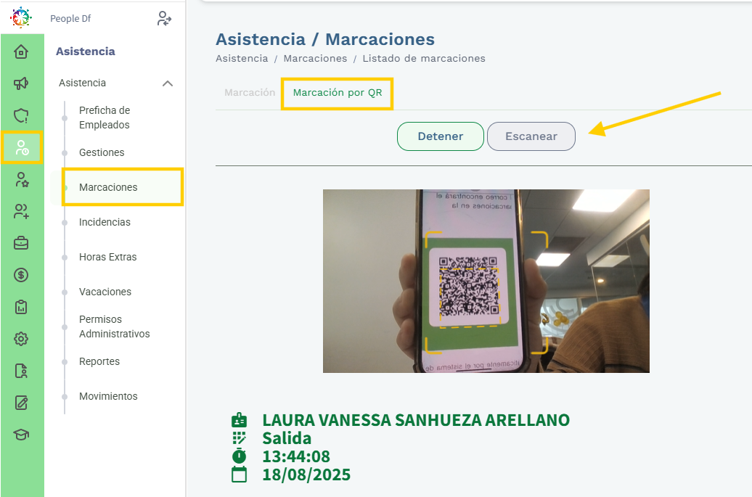
Marcaciones Paso a paso / Marcación por QR
Ruta: Haz clic en el ícono del módulo > luego en Asistencia, sección Marcaciones e ingresa en la segunda pestaña ”Marcación por QR”.
Para poder escanear cada código QR, debes hacer clic en el botón “Escanear”. Acerca tu QR a la cámara y listo. La plataforma reconocerá tu información y proyectará la información cargada.
Cuando reconoce tu información, podrás visualizar la marca en la primera pestaña.

